Slide 1


JCDSBSD8
DIABETES PREDICT
Tugas Meilyanto

Slide 2


Diabetes Gestasional
Biasa terjadi pada ibu hamil
Diabetes gestasional adalah diabetes yang muncul pada masa kehamilan, dan hanya berlangsung hingga proses melahirkan. Kondisi ini dapat terjadi di usia kehamilan berapa pun, namun lazimnya berlangsung di minggu ke-24 sampai ke-28 kehamilan.Sama dengan diabetes yang biasa,
diabetes gestasional terjadi ketika tubuh tidak memproduksi cukup insulin untuk mengontrol kadar glukosa (gula) dalam darah pada masa kehamilan. Kondisi tersebut dapat membahayakan ibu dan anak, namun dapat ditekan bila ditangani dengan cepat dan tepat.

Slide 3



Proses Pembuatan Model
This is How We Build
PREPARATION
MODELLING
EVALUATION
Persiapan data-data yang digunakan, biasanya dilakukan data cleaning
Melakukan pembuatan model, konsep model yang digunakan adalah Gradient Booster Classification.
Pengujian terhadap akurasi dari model yang telah dibuat

Slide 4
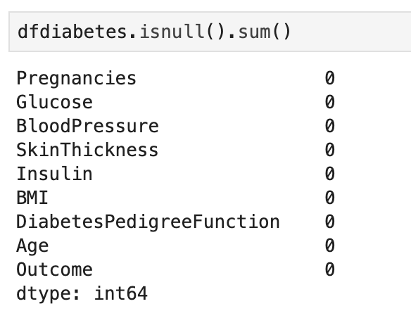
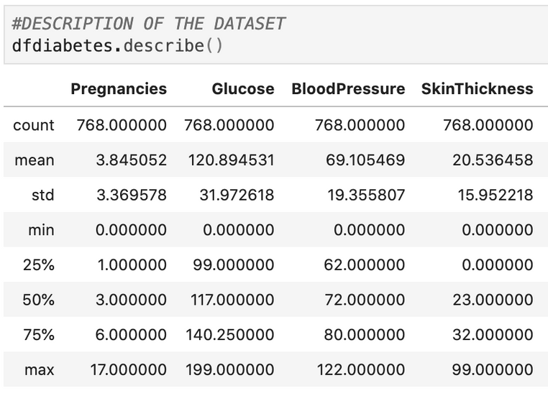
Mencari data kosong / null
Jabaran informasi data
Bila ditemukan data yang kosong maka akan dilakukan proses data cleaning
Data diatas menampilkan informasi seputar rata-rata, standar deviasi hingga data quartil

Slide 5
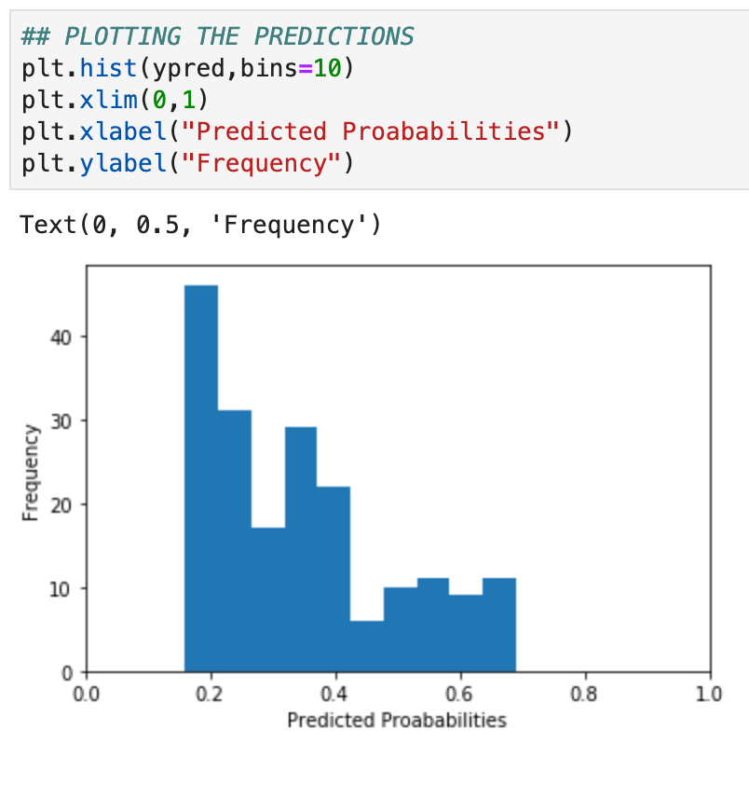
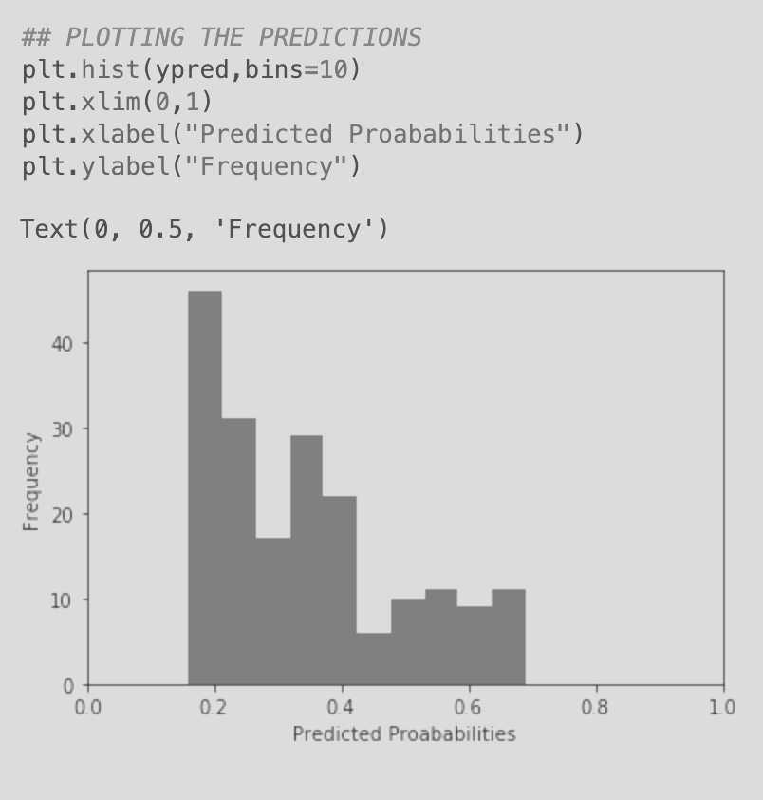
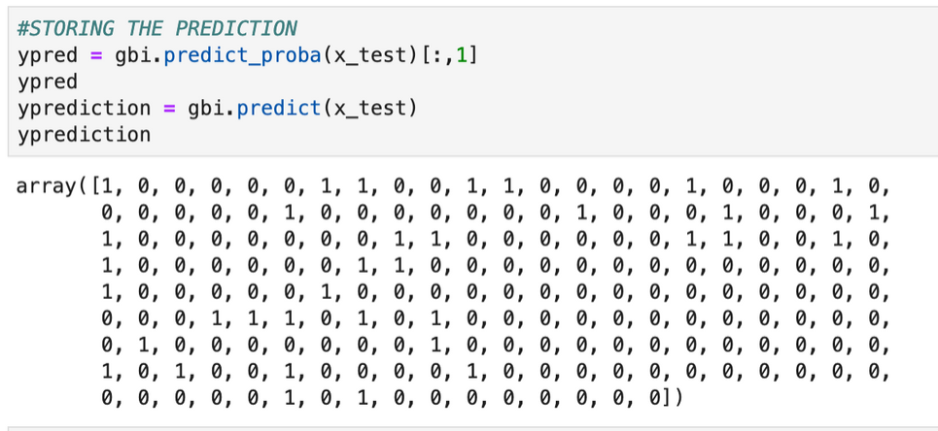
Model
Tahapan ini dilakukan modelling terhadap data dengan GradientBoostingClassifier serta di plot probability prediksi terhadap frekuensi
HLDC 2020

Slide 6
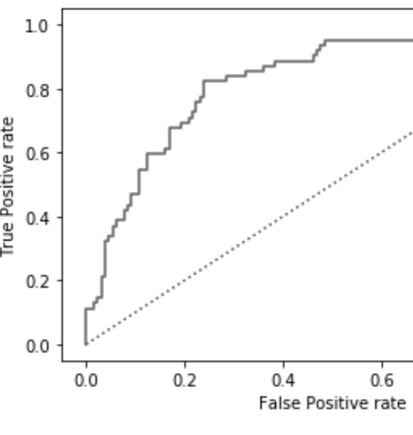
Evaluasi
Matriks
MENGHITUNG ROC, AOC SCORE, CURVE, CLASSIFICATION REPORT
- Acurracy
- Error Rate
- Precision + -
- Recall + -
- F1 Score + -

Slide 7
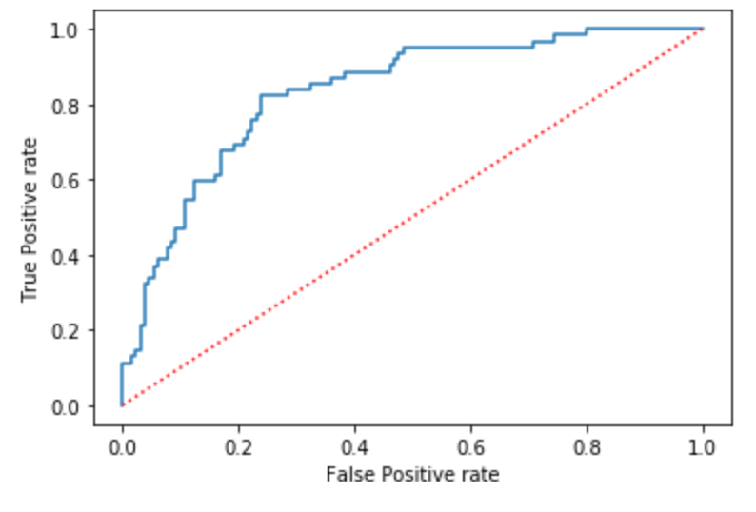
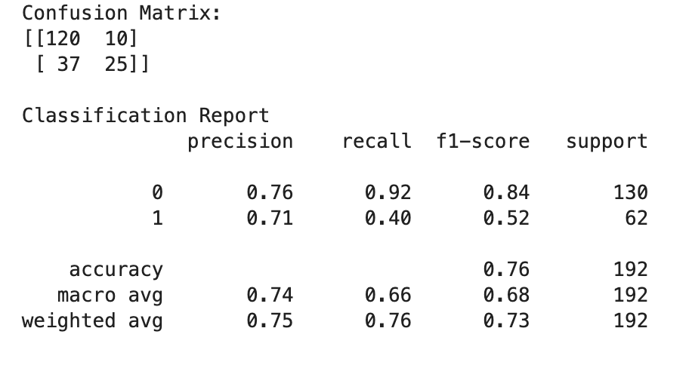

Slide 8

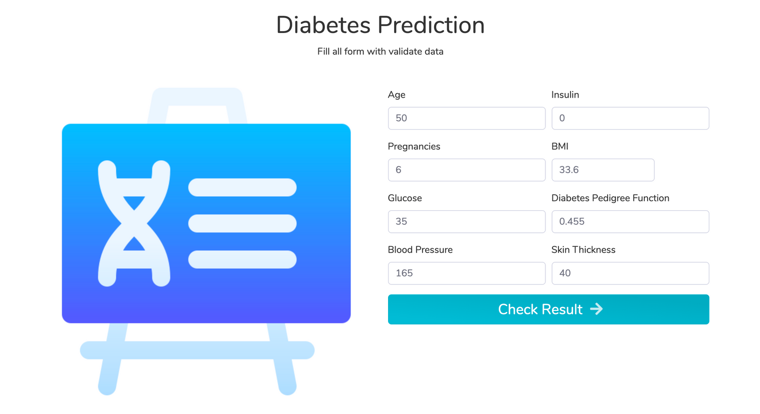
Halaman Awal
Tersedia form yang harus diisi untuk menjadi parameter dari prediksi yang akan dilakukan oleh model

Slide 9

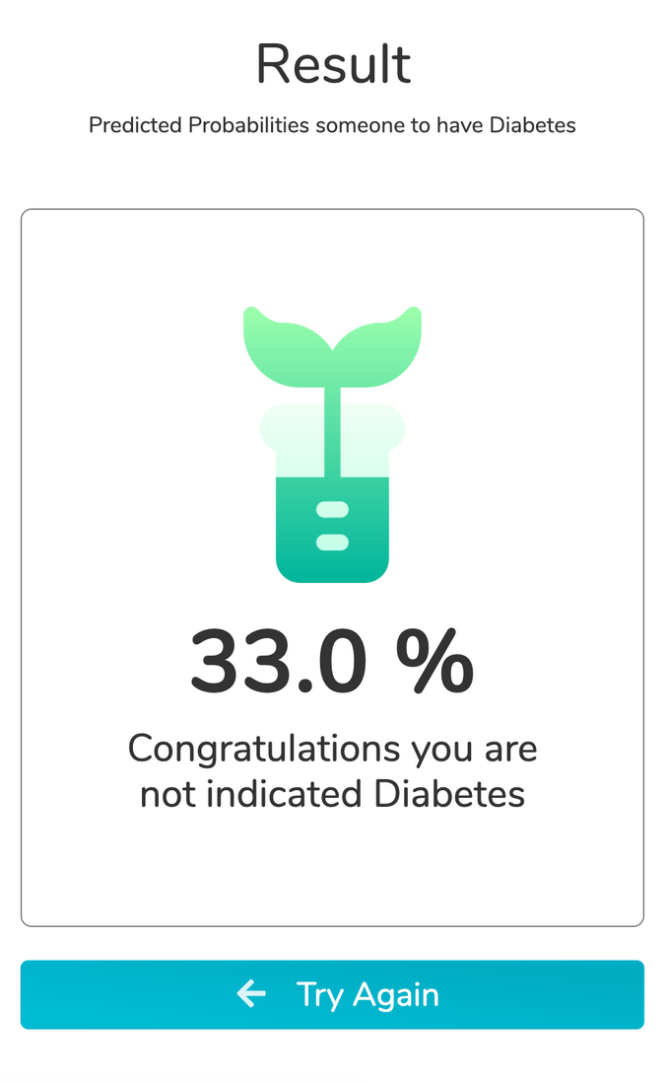
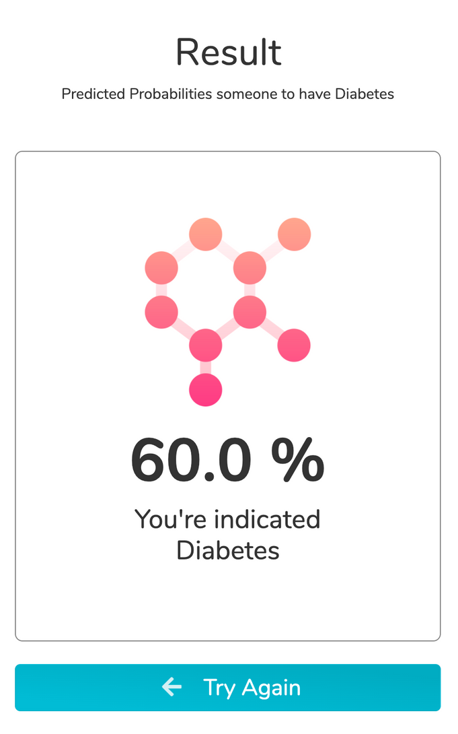
Hasil
PROBABILITY %
Menampilkan persentase dari probability dan juga data dari form sebelumnya

Slide 10

Thankyou
HAVE A NICE DAY
2020

